Slide 1
CHƯƠNG I. ĐA THỨC
BÀI 1. ĐƠN THỨC
(Thời lượng 2 tiết)

Slide 2
BÀI 1. ĐƠN THỨC
(Tiết 1)

Slide 3
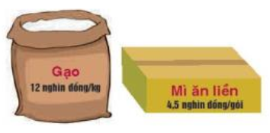
Bài toán. Một nhóm thiện nguyện chuẩn bị y phần quà giúp đỡ những gia đình có hoàn cảnh khó khan. Mỗi phần quà gồm x kg gạo và x gói mì ăn liền. Viết biểu thức biểu thị giá trị bằng tiền (nghìn đồng) của toàn bộ số quà đó.
Hai bạn Tròn và vuông lập luận như sau:
Tổng số gạo trong y phần quà trị giá 12xy (nghìn đồng); tổng số gói mì ăn liền trong y phần quà trị giá 4,5xy (nghìn đồng). Vậy biểu thức cần tìm là 12xy + 4,5xy.
Mỗi phần quà trị giá 12x + 4,5x = 16,5x (nghìn đồng). Do đó, y phần quà trị giá 16,5xy (nghìn đồng). Vậy biểu thức cần tìm là 16,5xy.
Theo em, bạn nào giải đúng?

Slide 4
HĐ1
Biểu thức x² – 2x có phải là đơn thức một biến không? Vì sao? Hãy cho một vài ví dụ về đơn thức một biến.

Slide 5
HĐ2
Xét các biểu thức đại số:
Hãy sắp xếp các biểu thức đó thành hai nhóm:
Nhóm 1: Những biểu thức có chứa phép cộng hoặc phép trừ.
Nhóm 2: Các biểu thức còn lại
Nếu hiểu đơn thức (nhiều biến) tương tự đơn thức một biến thì theo em, nhóm nào trong hai nhóm trên bao gồm những đơn thức?
Giải
Nhóm 1:
Nhóm 2: -5x²y; 17z⁴;

Slide 6
Các biểu thức nhóm 2: -5x²y; 17z⁴; là đơn thức
? Em hiểu đơn thức là gì?
Đơn thức là biểu thức đại số chỉ gồm một số hoặc một biến, hoặc có dạng tích của những số và biến.

Slide 7
Ví dụ 1:
Tìm đơn thức trong các biểu thức sau:
Giải
Biểu thức x + 2y không là đơn thức vì có chứa phép cộng.
Biểu thức không là đơn thức vì có chứa căn bậc hai của biến.
Hai biểu thức còn lại đều là đơn thức

Slide 8
Luyện tập 1
Trong các biểu thức sau đây, biểu thức nào là đơn thức?
3x³y; -4; (3 – x)x²y²; 12x⁵; ; ;
Giải
Các biểu thức là các đơn thức.

Slide 9
Tranh luận
Mình nghĩ là không phải, bởi vì trong đó có phép cộng
Biểu thức có phải là đơn thức không?
Mình nghĩ là đúng. Đó là đơn thức
Còn em nghĩ sao?

Slide 10
Cho hai đơn thức: A = 2xy(-3)x² và B = 5x²y³z.
?Em có nhận xét gì về hệ số và phần biến của mỗi đơn thức trên?
Đơn thức B = 5x²y³z là đơn thức thu gọn.
? Em hiểu thế nào là đơn thức thu gọn?
Đơn thức thu gọn là đơn thức chỉ gồm một số, hoặc có dạng tích của một số với những biến, mỗi biến chỉ xuất hiện một lần và đã được nâng lên luỹ thừa với số mũ nguyên dương.

Slide 11
Ta có thể thu gọn một đơn thức bằng cách áp dụng các tính chất của phép nhân và phép nâng lên luỹ thừa.
Đơn thức A có bậc là: 3 + 1 = 4
A = -6. x³y
Hệ số
Phần biến
? Lấy ví dụ về đơn thức thu gọn rồi tìm bậc và chỉ ra hệ số, phần biến của đơn thức đó.

Slide 12
Chú ý:
- Với các đơn thức có hệ số là +1 hay -1, ta không viết số 1. Ví dụ, đơn thức xy² có hệ số là 1; đơn thức –x²y² có hệ số là -1.
- Mỗi số khác 0 là một đơn thức thu gọn bậc 0.
- Số 0 cũng được coi là một đơn thức. Nó không có bậc

Slide 13
Cho biết hệ số, phần biến và bậc của mỗi đơn thức sau:
2,5x; 0,35 xy²z⁴.
Ví dụ 2: Xác định hệ số, phần biến và bậc của đơn thức 0,5xy²4x².
Luyện tập 2: Thu gọn và xác định bậc của đơn thức 4,5x²y(-2)xyz.

Slide 14
Bài 1.1 (SGK/9). Trong các biểu thức sau, biểu thức nào là đơn thức?
Giải
Các biểu thức là đơn thức là:

Slide 15
Bài 1.2 (SGK/9). Cho các đơn thức:
a) Liệt kê các đơn thức thu gọn trong các đơn thức đã cho và thu gọn các đơn thức còn lại.
b) Với mỗi đơn thức nhận được, hãy cho biết hệ số, phần biến và bậc của nó.
Giải
a) - Các đơn thức thu gọn là:
- Thu gọn các đơn thức còn lại:
b) Đơn thức A có hệ số là -8, phần biến là và có bậc 4
Đơn thức B có hệ số là 12,75; phần biến là xyz và có bậc 3
Đơn thức C có hệ số là 2, phần biến là và có bậc 6
Đơn thức D có hệ số là , phần biến là x và có bậc 1

Slide 16
HƯỚNG DẪN VỀ NHÀ
- Ghi nhớ kiến thức trong bài.
- Hoàn thành bài tập 1.3 SGK/10
- Chuẩn bị bài mới “2. Đơn thức đồng dạng”.

Slide 17
BÀI 1. ĐƠN THỨC
(Tiết 2)

Slide 18
TRÒ CHƠI HỘP QUÀ BÍ MẬT
Gift box secret game

Slide 19
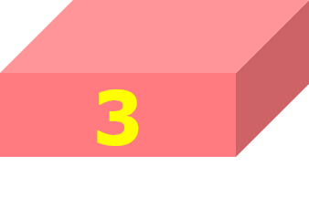
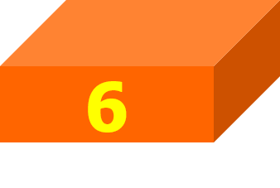
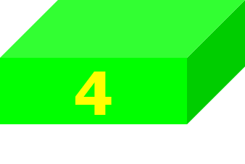
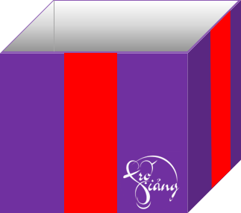

Slide 20
Hộp quà số 1: Trong các biểu thức sau, biểu thức nào không phải là đơn thức ?
B
9 Điểm
GO HOME

Slide 21
Hộp quà số 2: Trong những đơn thức sau, đơn thức nào không phải là đơn thức thu gọn ?
D
10 điểm
GO HOME

Slide 22
Hộp quà số 3: Thu gọn đơn thức .
B
10 Điểm
GO HOME

Slide 23
Hộp quà số 4: Tính
A
10 điểm
GO HOME

Slide 24
Hộp quà số 5: Tìm đơn thức dồng dạng với đơn thức
A
9 điểm
GO HOME

Slide 25
Hộp quà số 6: Một cái bể hình hộp chữ nhật có các kích thước là x(cm), y(cm), z(cm). Tính thể tích của cái bể.
GO HOME
10 điểm

Slide 26
HĐ3
Cho đơn thức một biến M = 3x². Hãy viết ba đơn thức biến x, cùng bậc với M rồi so sánh phần biến của các đơn thức đó.
HĐ4
Xét ba đơn thức A = 2x²y³, và C = x³y²
So sánh:
Bậc của ba đơn thức A, B và C.
b) Phần biến của ba đơn thức A, B và C.
Giải
a) Bậc của ba đơn thức bằng nhau và đều bằng 5.
b) Đơn thức A và B có phần biến giống nhau đều là x²y^{3,} đơn thức C có phần biến khác phần biến của hai đơn thức A và B.

Slide 27
Hai đơn thức A = 2x²y³ và là hai đơn thức đồng dạng.
? Em hiểu thế nào là hai đơn thức đồng dạng?
Hai đơn thức đồng dạng là hai đơn thức với hệ số khác 0 và có phần biến giống nhau.
Nhận xét: Hai đơn thức đồng dạng thì có cùng bậc.
? Em hãy lấy thêm các ví dụ về hai đơn thức đồng dạng.

Slide 28
Luyện tập 3
Cho các đơn thức:
Hãy sắp xếp các đơn thức đã cho thành từng nhóm, sao cho tất cả các đơn thức đồng dạng thì thuộc cùng một nhóm
Giải
Nhóm 1:
Nhóm 2:
Nhóm 3:

Slide 29
Ta đã biết nếu hai đơn thức một biến có cùng biến và có cùng bậc thì đồng dạng với nhau. Hỏi điều đó có đúng không đối với hai đơn thức hai biến (nhiều hơn một biến)?

Slide 30
HĐ5
Quan sát ví dụ sau:
2,5.3².5³ + 8,5.3².5³ = (2,5 + 8,5) .3².5³ = 11.3².5³
Trong ví dụ này, ta đã vận dụng tính chất gì của phép nhân để thu gọn tổng ban đầu?
HĐ6
Cho hai đơn thức đồng dạng M = 2,5x²y³ và P = 8,5x²y³. Tương tự HĐ5, hãy:
Thu gọn tổng M + P;
Thu gọn hiệu M – P.
Giải

Slide 31
? Muốn cộng hay trừ hai đơn thức đồng dạng em làm như thế nào?
* Quy tắc cộng, trừ hai đơn thức đồng dạng:
Muốn cộng (hay trừ) các đơn thức đồng dạng, ta cộng (hay trừ các hệ số với nhau và giữ nguyên phần biến.

Slide 32
Ví dụ 3
Cho các đơn thức A = 3xy²; B = -5xy² và C = xy² là ba đơn thức đồng dạng. Tính A + B; A – B; A + B + C.
Giải

Slide 33
Luyện tập 4
Cho các đơn thức –x³y; 4x³y và -2x³y.
Tính tổng S của ba đơn thức đó.
Tính giá trị của tổng S tại x = 2; y = -3.
Giải
b) Thay x = 2; y = -3 vào S ta được:

Slide 34
Vận dụng
Trở lại các lập luận của Tròn và Vuông trong tình huống mở đầu. Hãy trả lời và giải thích rõ tại sao.
Cả hai bạn trả lời đúng vì:

Slide 35
Bài 1.4 (SGK/10
Sắp xếp các đơn thức sau thành từng nhóm, mỗi nhóm chứa tất cả các đơn thức đồng dạng với nhau:
Giải
Nhóm 1:
Nhóm 2:
Nhóm 3:

Slide 36
Bài 1.5 (SGK/10)
Rút gọn rồi tính giá trị của biểu thức
khi x = -2 và y = 1
Giải
Thay x = -2; y = 1 vào S, ta được:

Slide 37
* HƯỚNG DẪN VỀ NHÀ
- Ghi nhớ kiến thức trong bài.
- Hoàn thành bài tập 1.6; 1.7 SGK/10
- Chuẩn bị bài mới “Đa thức”.

